Slide 1
가공 배전
기술연구소 신민경

Slide 2
목차
개요
지지물
장주
전선
보호선 〮 망
변압기
접지
인입선
개폐기
내뢰대책
염해대책
별첨

Slide 3
가공 배전
개요
Notes:
가공배전: 지상 위 배전, 가공선로: 공중에 설치한 전선로
배전: 발전소에서 생산된 전기를 수용가에 공급 하는 것

Slide 4
전압구분
구분 | 교류 | 직류
저압 (Low Voltage) | 600V 이하 | 750V 이하
고압 (High Voltage) | 600V를 초과하고 7,000V 이하 | 750V를 초과하고 7,000V 이하
특고압 (Extra High Voltage) | 7,000V를 초과
배전방식과 공칭전압
구분 | 공칭전압 (V) | 배전방식별 전압 (V) |  |  | 회로최고 전압 (V)
 |  | 단상 2선식 | 3상 3선식 | 3상 4선식
저압 | 220 380 | 220 - | - - | - 220/380 | - -
고압 | 6,600 | 6,600 | 6,600 | - | 7,200
특고압 | 22,900 | 13,200 | - | 13,200/22,900 | 25,800
공칭전압: 전선로를 대표하는 선간전압으로 표현, 그 계통의 송전, 배전, 변전 전압을 나타냄
단상 2선식: 전압선, 중성선 1가닥씩 단상으로 2선이 220V로 들어오는 방식
3상 3선식: 중성선(N) 없이 3상(R/S/T)만 사용
3상 4선식: 3상(R/S/T) 과 중성선(N) 포함 4개의 전선 사용
Notes:
전선로: 발전소, 변전소, 개폐소 이에 준하는 곳, 전기사용장소 상호간의 전선 및 이를 지지하거나 수용하는 시설물
선간전압: 두 상간의 전압의 차, 전압선과 전압선 사이의 전압
배전방식
부하: 주로 전기 회로에서 전류의 일정 분량을 의도적으로 출력쪽으로 흐르도록 하는 것
전기를 띠게 하거나 기계의 힘을 내게 하는 부담, 전기가 소모된다는 의미
중성선: 배전방식에서 접지선과 달리 전기회로를 구성하여 부하에 전류 공급
접지선: 부하에 전류를 공급하지 않고 대지와 등전위를 목적
대지의 접지극과 연결되는 선
전압선: 전기가 들어오는 선
전기 회로: 전기가 흐르는 길
3상 전기는 서로간에 위상의 차이가 나는 전기
최고전압: 선로의 이상상태(1선지락, 정전유도, 코로나 등)을 고려한 선로 상에 나타날 수 있는 최고의 선간전압

Slide 5
전압 유지범위
공칭전압 (V) |  | 전압유지범위(V)
저압 | 220 380 | 207 ~ 233(±13) 342 ~ 418(±38)
고압 | 6,600 | 6,000 ~ 6,900(-600 ~ +300)
특고압 | 22,900 | 12,000 ~ 13,800(-1,200 ~ +600) 20,800 ~ 23,800(-2,100 ~ +900)

Slide 6
배전선로 운전용량
회선당 운전용량 산출기준
일반선로: ACSR-OC 160sq 및 CNCV 325sq 기준 3분할 3연계 적용
대용량선로: ACSR-OC 240sq, CNCV 325sq (전력구 구간) 및 CNCV 600sq(관로 구간) 기준 3분할 3연계 적용
운전용량: 평상시(비상시) 운용 최대용량으로 M.tr(주변압기) 용량, 전선 열적 허용
전류, 선로 전압강하, 비상시 부하전환능력, 선로 분할 연계 등 고려
기준최대 간선긍장: 선로 전체에 기준용량의 최대 부하가 걸려 있음
변전소 ~ 전 긍장의 ½ 지점: ⅔ 부하, 말단 : ⅓ 부하가 균등 분포
선로 말단의 전압강하율: 10%
구분 | 전압 (kV) | 기준용량 (kVA) | 회선당 운전용량(kVA) |  | 기준 최대 간선긍장(㎞)
 |  |  | 상시 | 비상시
일반 | 6.6 22.9 | 3,000 10,000 | 2,100 10,000 | - 10,000 | 20 33
대용량 | 22.9 | 15,000 | 15,000 | 20,000 | 30
3분할 3연계: 배전선로의 부하를 3등분하여 각각의 분할구간마다 배전선로 공사 연계선로를 구성
Notes:
사고나 작업 등으로 인한 정전일 경우, 동일 변전소의 다른 변압기나 다른 변전소의 주변압기로부터 선로 전체 등에 의하여 일정한 비율로 전력을 공급 하는 것
M.tr(주변압기): 전압을 변성
전기적 위치에너지 : 전위
전압강하: 저항을 통과하면서 생기는 전위 감소
간선: 인입개폐기와 분기점에 설치된 분기개폐기를 연결하기 위한 것
긍장: 선로 길이

Slide 7
가공 배전
지지물

Slide 8
지지물 종류, 길이 및 적용구분
종류 |  | 길이(M) | 적용구분
콘크리트 전주 | 일반형 | 10, 12, 14, 16 | 일반적인 장소
 | 칼라형 |  | 미관개선을 목적으로 시설할 필요가 있는 장소(갈색, 녹색)
강관전주 | 일반형 | 6 (재질: 일반구조용 탄소강) | 연접 인입선 해소 및 인입설비 개선
 |  | 10, 12, 14, 16 (재질: 내후성강(SPA-H)) | CP 운반이 어려운 장소 (무도장, 녹안정화 암갈색, 녹안정화 진녹색, 녹안정화 연회색)
 |  | 18, 20 (재질: 내후성강(SPA-H)) | CP로는 필요한 강도, 길이를 얻기 어려운 장경간 또는 특수 장소 (무도장, 녹안정화 암갈색, 녹안정화 진녹색, 녹안정화 연회색)
 | 곡선형 | 14, 16 | 지표면 상.하에 장애물이 있어 CP의 건주가 곤란한 장소 (상부곡선형, 하부곡선형)
FRP 전주 | 일반형 | 10, 12, 14, 16 | 공원, 녹지 등 주위 경관과 조화가 필요한 지역 또는 CP주의 기계건주 곤란 지역(갈색, 녹색)
슬림형 저압 콘크리트주 | 일반형 | 8,10 | 농사용 신규, 지장선로 이설공사 등 적용
철주, 철탑 |  |  | 산악지, 계곡, 해월, 하천지역 등 횡단개소
Notes:
CP: 철근 + 콘크리트
FRP: 유리섬유로 강화된 플라스틱

Slide 9
지지물 최대 허용경간 산출 예시
(단위: m)
지역 구분 (고온계) | 일반용(500kg) |  |  |  | 중하중용(700kg) |  |  |  | 고강도(1,000kg)
 | 공가(1단) |  | 공가(2단) |  | 공가(1단) |  | 공가(2단) |  | 공가(1단) |  | 공가(2단)
 | 1회선 | 2회선 | 1회선 | 2회선 | 1회선 | 2회선 | 1회선 | 2회선 | 1회선 | 2회선 | 1회선 | 2회선
Ⅰ | 21 | 13 | 17 | 11 | 34 | 22 | 28 | 19 | 55 | 35 | 44 | 31
Ⅱ | 29 | 19 | 24 | 16 | 46 | 30 | 38 | 26 | 72 | 46 | 58 | 40
Ⅲ | 43 | 27 | 35 | 24 | 65 | 42 | 53 | 36 | 98 | 64 | 80 | 55
지역별 | 경간(m)
상가 및 번화가 | 30정도
밀집주택가 | 40정도
Notes:
경간: 기둥과 기둥사이의 거리
공가: 동일 지지물에 가공 전선을 시설하는 경우에 특고압, 고압, 저압의 전력선과 약전류전선(통신선)이 같이 가설된 것

Slide 10
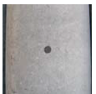
콘크리트 전주의 특징
전주의 직경 증가율: 1/75
예시 (조건: 16M 전주, 끝지름 190mm, 밑지름 403mm)
16M 밑지름 계산: 190mm + 16M × 1000mm × 1/75 ≒ 403mm
지지점 표시선
전주가 땅에 묻히는 깊이를 표시하는 선
지지점 위치에 지름 10mm 크기의 원형
흑색표식을 전주 둘레에 표시
표시
전주의 무게 중심: 성형년월이 표시된 위치
호칭의 표기방법: 길이 – 끝지름 – 설계하중
(10M 전주의 경우: 10-19-50)

Slide 11
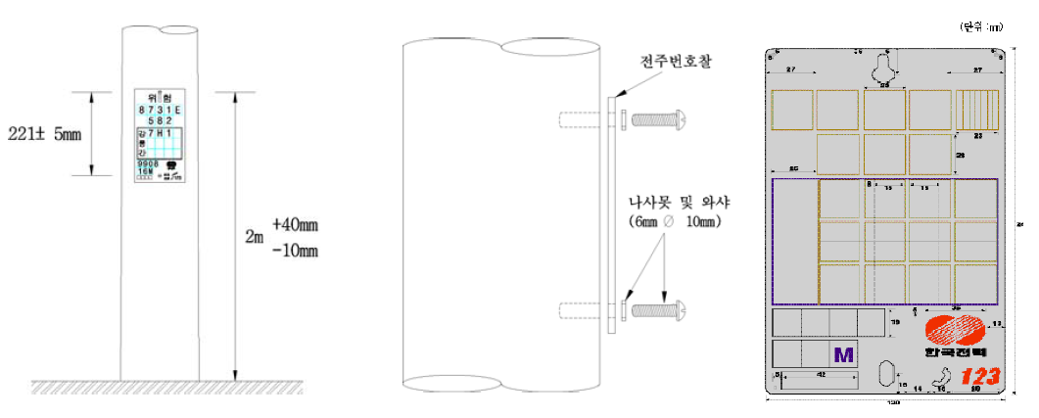
전주번호찰
전주번호찰은 지표상 1.8~2.0m 높이의 도로 측에 설치하되 보도의 경계에 있는 지지물은 필요에
따라 양측에 설치할 수 있다.
표기내용: 지지물 번호(지적화번호 및 현행 전주번호), 건설년월, 지지물 규격(M), 시공업체명

Slide 12
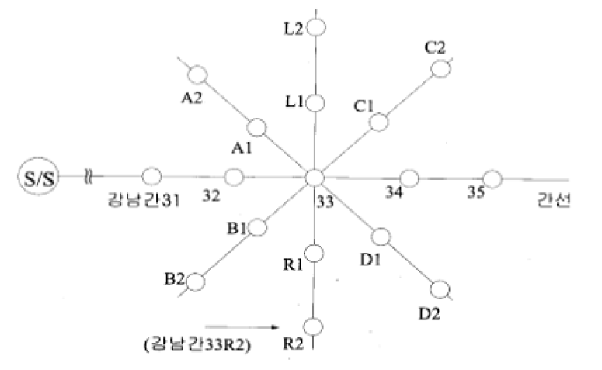
전주번호 구성
전주번호의 구성: 간.지선명 + 선로번호
간선에서 220경간 이상 분기되는 경우에는 지선명
할입주는 부하측 전주번호에 아래와 같이 “H”를 부여
간.지선명 부여: 전선로가 시설된 행정구역, 공급지역, 특성 등을 고려하여
당해선로의 공급지역이 연상되는 간단 명료한 선로명 부여
할입주: 기설 전주 사이에 새로이 신설 또는 필요하다고 여겨질 때, 가설되는 전주
Notes:
Ex) 서울간 3 R3 R1 H1: 변전소로부터 지명 서울간 세번째 전주에서 우측 세번째, 다시 우측방향의 첫번째 전주와 두번째 전주사이에 위치한 할입전주 강남간 선로
S/S 는 변전소
서울간3B4L4
EX) 서울간 -> 서울간선 해당 변전소로부터 인출된 간선명
3 -> 해당 변전소로 부터 3번째 전주라는 의미
B4L4 -> 세번째 전주에서 우측이나 죄측사이에 B4이고, 좌측에서 4번째라는 의미

Slide 13
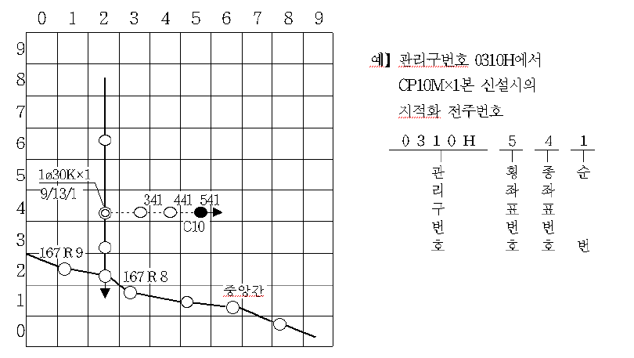
지적화 전주번호
지적화 전주번호의 구성: 관리구번호 + 횡좌표번호 + 종좌표번호 + 순번
Notes:
상기 관리구번호는 평면 직각좌표계의 X,Y좌표에 있어서, 짝수의 중앙 좌표를 기준으로 2로 나누고 10단위 이하의 숫자만 생성하여 관리구로 표시
예를 들어, X값이 232Km, Y값이 228Km 일 경우 횡관리구 번호는 232→232/2→116→16으로 표시하고, 종관리구 번호는 228→228/2→114→14로 표시
따라서 기본 관리구번호는 1614
관리구번호의 앞에 4개의 숫자는 위도경도 좌표
영어 + 횡.종좌표번호 + 순번 = 좌표 내 세부위치

Slide 14
가공 배전
장주

Slide 15
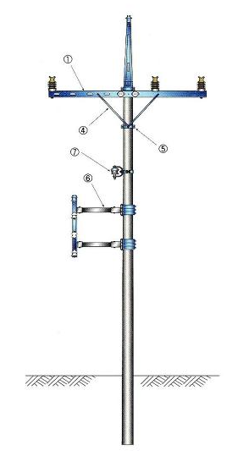
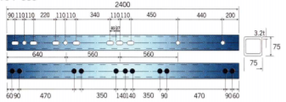
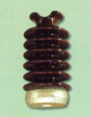
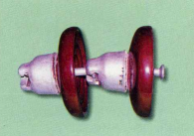
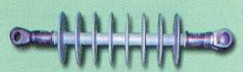
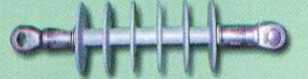
장주
경완철/ㄱ형 완철
완철밴드
육각 볼트너트
암타이
암타이밴드 (랙크밴드)
편출용 D형 랙크
1선용 랙크
경완철 2400mm (ㄱ형 완철, 단일형 내장완철)
A호
B호
라인포스트애자
현수애자
플리머 현수애자
※ 장주: 배전선로의 지지물에서 전선로를 구성하는데 필요한 장치들
Notes:
라인포스트애자: 특고압 가공배전선로에서 수평각도 15도 미만 개소와 내장 및 인류개소의 절연전선을 지지하는데 사용하고 완철등에 수직으로 설치하여 전선을 지지하고 전선과 금구류 사이의 절연을 목적으로 함
현수애자: 우리나라 모든 송전선로에 현수애자 사용, 사용전압에 따라 필요한 개수만큼 연결하여 사용하는 방식
폴리머 현수애자: 전기적인 특성이 양호하고 신뢰성이 높아 중요선로나 염진해지역 선로의 내장 인류개소에 사용
애자: 송전선 등에서 전기를 절연하기 위해 이용되는 기구
완철: 전선 지지대

Slide 16
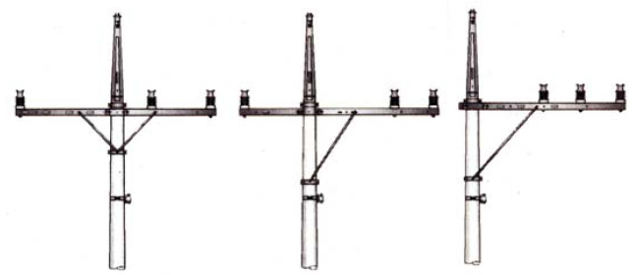
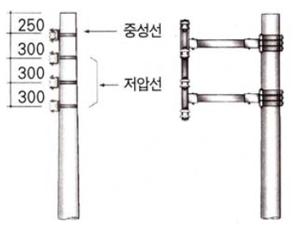
완철 및 랙크 장주도
배열에 따른 구분
배열구분 | 장주종류 | 적용선로
수평배열 | 보통장주, 창출장주, 편출장주 | 특고압선로
수직배열 | 랙크장주, D형 랙크장주 | 저압선로
[보통장주]
[창출장주]
[편출장주]
[랙크장주]
[D형 랙크장주]
Cross-arm Arrangements for Primary Lines
Packs for Secondary Lines
창출장주: 전주에 완금을 설치할 때, 전주를 중심으로 완금의 일부를 어느 한 방향으로 치우쳐 설치하는 장주
편출장주: 전주에 완금을 설치할 때, 완금을 전주의 한쪽으로 완전히 치우쳐서 설치하는 장주

Slide 17
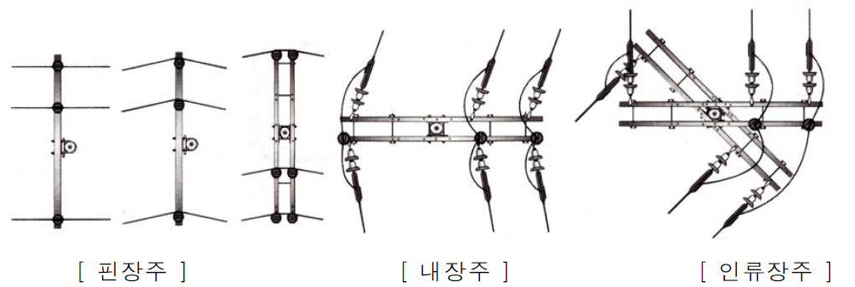
형태에 따른 구분
형태구분 | 시공개소
인류장주 | 전선의 수평각도 30° 이상인 장소 전선의 분기 및 종단개소
내장주 | 전선의 수직각도가 15° 이상인 장소, 장경간개소, 중요시설 횡단개소 ACSR 58㎟이상의 전선이 수평각도 15° 초과 ~ 30° 미만인 장소 개폐기, 보호선/망, 양종지선 설치전주
핀장주 | 상이 이외의 장소 수평각도 10° 미만: 단완철 시공 수평각도 10° 이상 ~ 15° 이하: 겹완철 시공
Pin Type
Strain Type
Dead Ending Type

Slide 18
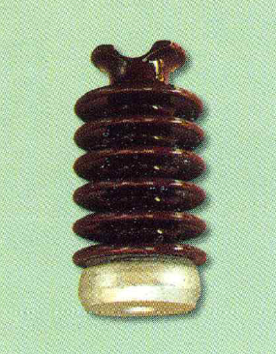
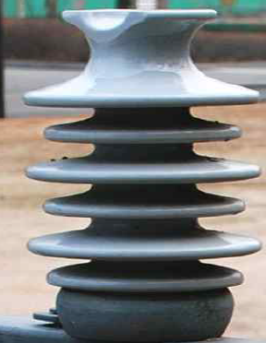
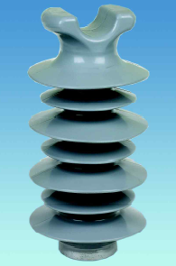
LP애자의 종류
일반형 (갈색)
내염형 (회색)
폴리머LP애자
애자핀의 종류
1호핀(ㄱ형완철용), 2호핀(경완철용),
3호핀(경완철 점퍼선 이격용), 4호핀(단완철 핀장주 이격용)
5호핀(단일형 내장완철용)

Slide 19
애자 종류 및 특징(핀애자)
종류 |  | 규격 | 비고
특고압핀 애자 |  | 228×165(갈색) | 1호, 2호핀으로 구분 적용
라인포스트 애자 (자기제) | 일반형 | 152×304(갈색) | 누설 거리: 559㎜
 | 내염형 | 178×304(회색) | 누설 거리: 712㎜, 오손 등급 C 지역
폴리머 라인포스트 애자 |  | 152×165(회색) | 누설 거리: 712㎜, 오손 등급 C ,D지역
저압 인류 애자 |  | 소형 1종 중형 2종(백∙녹) | 인입선에 적용 저압선에 적용
애자 종류 및 특징(현수애자)
종류 |  |  | 규격 | 비고
장간형현수애자 |  |  | 180×340 | 누설 거리: 745㎜
폴리머 현수애자 |  | A형 | 525±55 | 누설 거리: 760㎜, 자기제 현수애자 3련 대체용, C급이상
 |  | B형 | 430±55 | 누설 거리: 580㎜, 자기제 현수애자 2련 대체용, B급이상
현 수 애 자 | D-1(일반형) |  | 191㎜×146(갈색) | 누설 거리: 210㎜, 오손등급 B급이하 2개, C급 3개 사용
 | D-2(일반형) |  | 254㎜×146(갈색) | 누설 거리: 292㎜, 오손등급 C급이하 2개, D급 3개 사용
 | D-3(일반형) |  | 254㎜×146(회색) | 누설 거리: 430㎜, 오손등급 D급이하 2개사용
Notes:
D: deadclamp

Slide 20
가공 배전
전선

Slide 21
전선재료의 특징비교
구분 | 알루미늄 | 동
가성소다액 | 용이하게 침식 | 상온에서 거의 침식안함
유황 | 침식되지 않음 | 심하게 침식
무게 | 가볍다 | 무겁다
가격 | 싸다 | 비싸다
동전선의 종류 및 특징
품명 | 주사용개소
나경동선 | 염해지역 특고압 중선성 도심지역의 특고.저압 공용 중성성
옥외용 비닐 절연전선(OW전선) | 저압 전압선 변압기 2차 인하선
저압 수밀형 비밀절연전선 (OW-W전선) | 공단지역 등 오손지역 저압 전압선 (파단사고 방지)
특고압 수밀형 가교폴리에틸렌 동전선 (OC-W전선) | 개폐기 인하선 염진해지역 특고압 전압선

Slide 22
AL전선의 종류 및 특징
품명 | 구조 | 특기사항 | 주사용개소
ACSR | 소선: 아연도금 강선 경알루미늄선 | - | 야외지역 선로 특고압 중성선
고압ACSR-OC | 소선: 아연도금 강선 경알루미늄선(SB) 절연체: 가교폴리에틸렌 | 내전압: 12kV | 농∙어촌지역 저압 전압선
특고압ACSR-OC | 소선: 아연도금 강선 경알루미늄선(SB) 절연체: 가교폴리에틸렌 | 내전압: 25kV | 특고압 전압선 (일반지역)
ACSR/AW | 소선: 알루미늄 피복강선 경알루미늄선 | 성능개선: 선로손실감소 및 이물질간 부식방지효과 중대 | 특고압 중성선 (일반, 염해지역)
특고압ACSR/AW-OC | 소선: 아연도금 강선 경알루미늄선(SB) 절연체: 가교폴리에틸렌 | 성능개선: 선로손실감소 및 이물질간 부식방지효과 중대 내전압: 25kV | 특고압 전압선 (일반, 염해지역)
ACSR/AW-TR/OC | 소선: 아연도금 강선 경알루미늄선(SB) 절연충: CLEAN XLPE 피복충: 내트래킹성 XLPE | 성능개선: 도체 수밀구조(내식성 향상), 피복충의 내트래킹성 향상 내전압: 25kV | 특고압 전압선 (오손등급 B급이상 지역)

Slide 23
전선특성 비교
구성 |  | 고압 ACSR-OC 32㎟ | 저압 ACSR / AW-OW 35㎟
강선 (Steel Wire) | 구성 | Steel, 1개/2.6㎜ | Steel, 1개/2.6㎜
 | 도금 | 아연도금 | 알루미늄
도체 (Conductor) | 소선수 | 6 | 6
 | 바깥 지름 | 7.2 | 7.2
절연체 (Insulator) | 재질 | XLPE | PVC
 | 두께 | 2.0 | 1.2
완성품지름 (㎜) |  | 11.2 | 9.6
전기저항Ω/ ㎞ |  | 0.928 | 0.877
인장하중kgf |  | 1,090 | 1,090
☞ 저압 ACSR/ AW-OW은 PVC 사용으로 원가절감 효과가 있으며, 전기저항이 낮아 전도율이
5.5% 향상되는 효과가 있음
Notes:
도체: 전도도가 높아 전기가 통하기 쉬운 재료
절연체: 전기나 열을 전달하기 어려운 성질을 가지는 물질의 총칭
전기저항: 도체에서 전류의 흐름을 방해하는 정도를 나타내는 물리량
도전율 = 전도율: 물질에서 전류가 잘 흐르는 정도를 나타내는 물리량

Slide 24
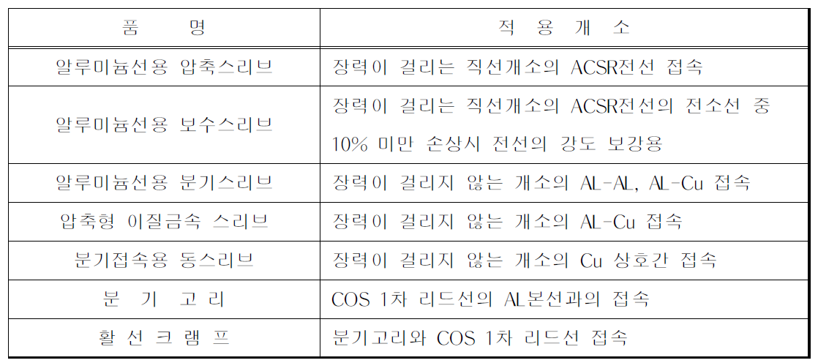
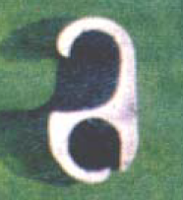
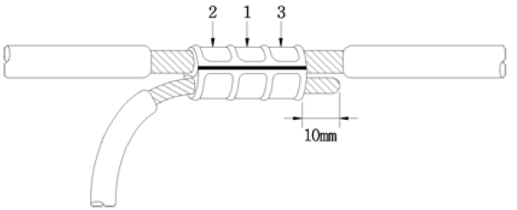
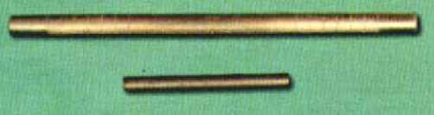
전선접속 자재별 적용장소

Slide 25
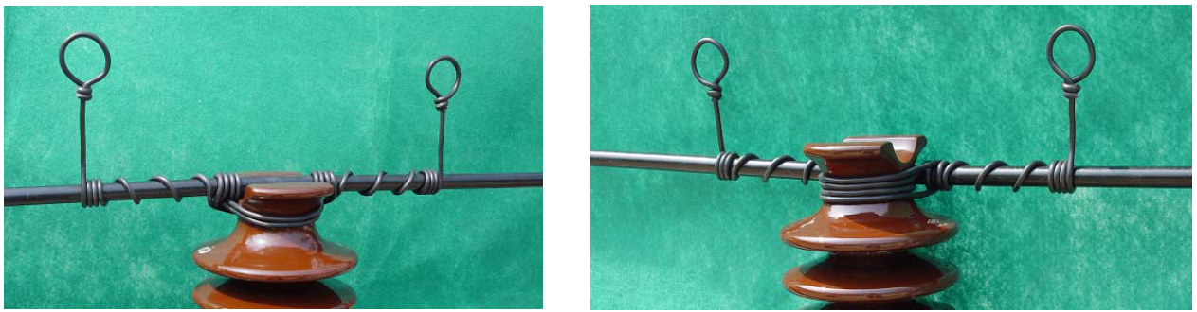
바인드선 종류 및 적용
품명 | 규격(㎜) | 적용개소
비닐피복 동 바인드선 | 2.0 | OW 22㎟ 이하의 저압인류바인드 직선개소의 OW 저압측부바인드
나연동 바인드선 | 2.6 | OW 38㎟ 이하의 저압인류바인드 HDCC 60㎟ 이하의 저압 인류 및 측부 바인드
 | 4.0 | HDCCdml 특고압핀애자 바인드
AL피복 바인드선 | 4.0 | 알루미늄절연전선의 LP애자 바인드
AL 바인드선 | 5.0 | 직선개소의 ACSR 중성선 저압측부 바인드
※ 바인드선: 가공 배전선로에서 애자를 전선에 고정시키기 위하여 사용하는 전선

Slide 26
가공 배전
보호선 ∙ 망

Slide 27
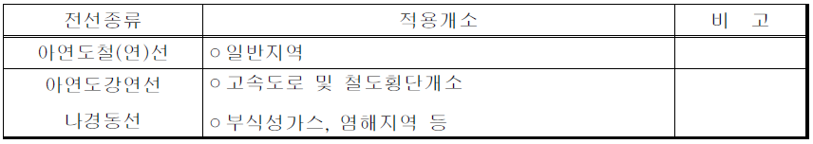
보호선 ∙ 망용 완철
완철 종류: 1,800㎜, 2,400㎜, 3,200㎜, 3,400㎜ 완철 사용
보호선 ∙ 망용 전선
종류: 아연도철연선, 아연도강연선, 나경동선
종류별 적용개소 및 지역

Slide 28
가공 배전
변압기

Slide 29
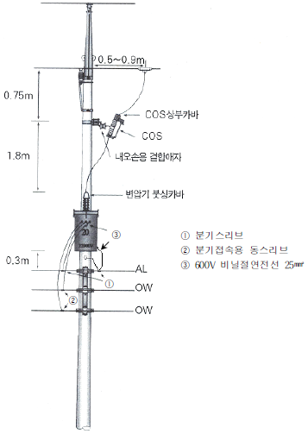
주상변압기 설치도
변압기 지상고
특고압: 지표상 5.0m 이상
고압: 지표상 4.5m 이상
(단, 시가지 외의 4.0m 이상 가능)
※ 변압기: 고압을 저압으로 낮추기 위해 전주 위에 설치되는 것

Slide 30
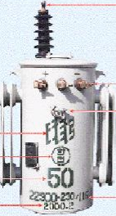
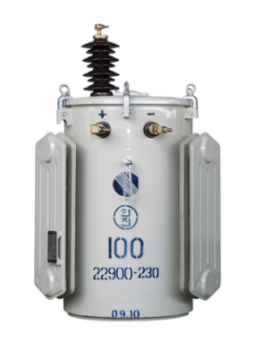
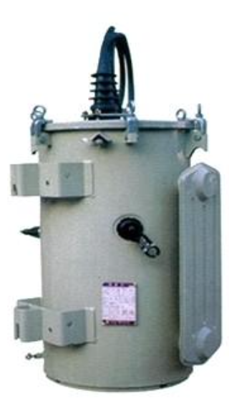
주상변압기 종류
일반형(구 표준형)
아몰퍼스
보호장치 내장형
일반형(구 표준형) | 일반지역
내염형 | 오손등급 C급 또는 D급 이상
보호장치 내장형 | “ABC” 배전 선로
아몰퍼스 | 부하율 낮은 개소(무부하손실 감소)
슬림형 | 공간협소 및 건물 구내 등 난연개소
컴팩트형 | 대도시, 번화가 등 부하 고밀도 개소
Notes:
아몰퍼스: 용융상태의 금속 원자를 재배열
용융=용해: 고체 -> 액체

Slide 31
주상변압기 구분
변압기 종류 |  |  | 변경 전 |  | 변경 후 |  | 비고
 |  |  | 용량표시 | 글자색상 | 용량표시 | 글자색상
일반형 |  |  | 30 | 어두운 회록색 | 30/30AL | 흑색 | AL: 적색
아몰퍼스 |  |  | 30 | 청색 | 30 | 청색
Compact형 |  |  | - | - | 30/30AL | 흑색 | AL: 적색
내염형 | 아연피막 |  | - | - | 30 -ZINC- | 흑색 | ZINC: 적색
 | 스테인레스 |  | - | - | 30 -STS- | 흑색 | STS: 적색
슬림형 |  |  | - | - | 30 | 주황색
보호장치내장형 |  | 유탭 | 30SPT | 청색 | 30P | 청색 | 변경

Slide 32
가공 배전
접지

Slide 33
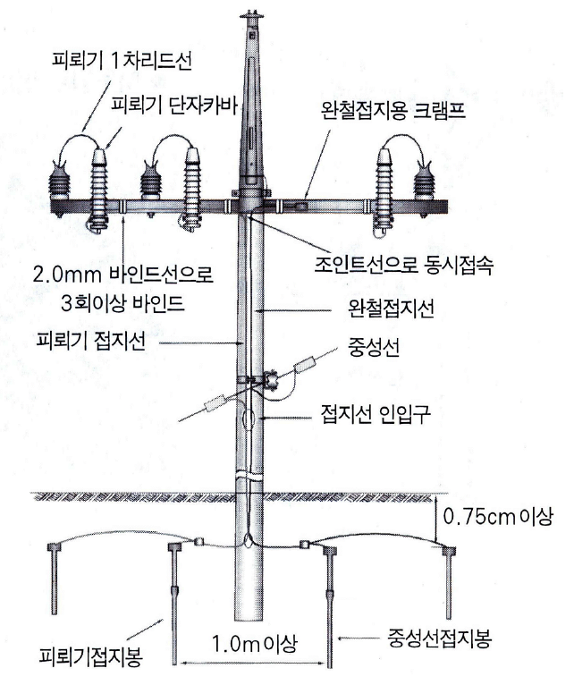
접지
중성점 다중접지
계통접지: A, B, C상의 중성선을 접지
계통접지의 목적
지락고장시 건전상의
대지전위 상승 억제
뇌, ARC, 지락 기타에 의한
이상전압의 경감 및 발생 방지
지락고장시 접지계전기의
확실한 동작
접지저항의 종류
1, 2, 3, 특 3종 접지
~ 1종: 10옴,
~ 3종: 100옴
※ 접지: 전기설비를 도체를 이용하여 전기적으로 대지와 결합하는 것

Slide 34
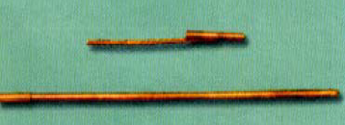

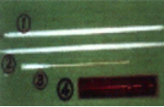
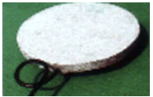
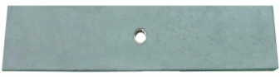
접지자재 종류 및 특징
구분 | 접지동봉 | 콘크리트 접지봉(판) | 심타용 접지봉 | 원형 접지극
외형
재질 | 강봉(SS400) + 동피복 | 스테인레스 + 도전성Con | 강봉(SM45C) + 아연도금 | 스테인레스 + 도전성Con
구분 | 접지동봉 | 콘크리트접지봉 | 심타용접지봉 | 원형접지극
자재비 | 매우우수 | 미흡 | 우수 | 보통
시공비 | 우수 | 보통 | 미흡 | 매우우수
초기비용 | 매우우수 | 미흡 | 보통 | 우수
내구성 | 미흡 | 매우우수 | 미흡 | 매우우수
시공성 | 보통 | 미흡 | 우수 | 매우우수
경제성 | 보통 | 우수 | 미흡 | 매우우수

Slide 35
가공 배전
인입선

Slide 36
저압 인입선의 굵기(전등)
전선의 굵기는 케이블인 경우 이외에는 2.6㎜ 경동선 또는 이와 동등 이상의 세기 및 굵기의 절연전선일 것
인입선에서는 전압강하가 공급전압의 2% 이내로 되는 전선의 굵기
인입선의 가공부분은 동일 굵기의 동일 절연전선을 사용하여야 하며 접속은 하지 않는 것을 원치
전선 굵기별 전선휴즈 용량
전선굵기 | 2.6 | 3.2 | 22 | 38 | 60 | 100
용량 | 38 | 50 | 100 | 150 | 200 | 300
인입선 지표상의 높이
구분 | 저압 | 특고압
도로횡단 | 5.0m 이상 | 6.0m 이상
철도횡단 | 6.5m 이상 | 6.5m 이상
기타장소 | 4.0m 이상 | 5.0m 이상
교통에 지장 없는 수용장소 설치점 | 2.5m 이상 | -
※ 인입선: 가공 및 지중 전선로의 지지물 부터 다른 지지물을 거치지 않고 전기사용장소의 연결점이나 인입구에 이르는 전선

Slide 37
가공 배전
개폐기

Slide 38
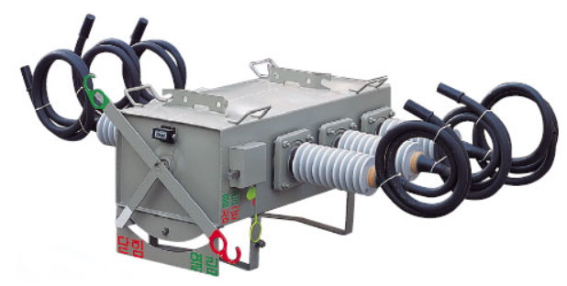
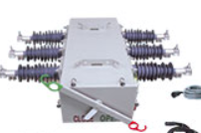
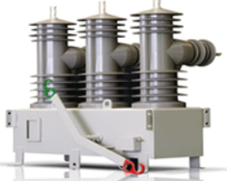
개폐기 종류 및 특징
구분 | 가스절연 | 폴리머절연 | Eco-개폐기
정격전류 | 400A, 630A | 400A, 630A | 630A
부싱재질 | Porecelain | 에폭시 | 에폭시
절연 | SF6 가스 | 에폭시 | 에폭시
소호 | SF6 가스 | 진공(Vacuum) | 진공(Vacuum)
차단방식 | SF6 가스 차단 | 진공밸브 차단 | 진공밸브 차단
차단동작 | 수평 방향 | 수평 방향 | 수직 방향
누설거리 | 규격상 누설거리: 529㎜ 이상 제품상 실 누설거리: 690㎜ (오손등급 B급 이하지역에 사용가능) | 규격상 누설거리: 645㎜ 이상 제품상 실 누설거리: 850㎜ (오손등급 D급 이상지역에 사용가능) | 규격상 누설거리: 645㎜이상 제품상 실 누설거리: 805 ~ 1,000㎜ (오손등급 D급 이상지역에 사용가능)
중량 | 215kg | 150kg | 100kg
사진
비고 | 구출선 접속방식 | 구출선 접속방식 | 리드선을 단자에 접속
※ 개폐기: 전로를 개폐하는 장치

Slide 39
가공 배전
내뢰대책

Slide 40
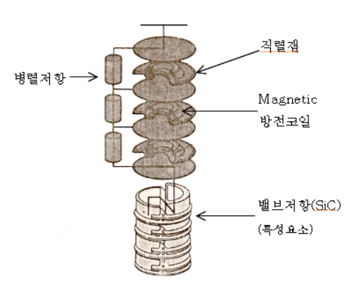
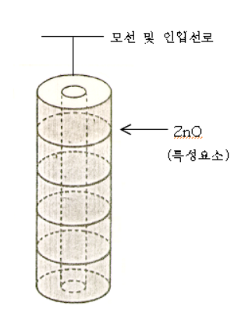
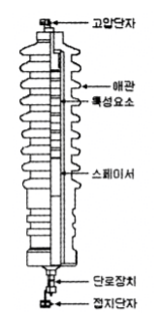
피뢰기 종류 및 정격
종류 | 형벌 | 정격전압 [kV] | 공칭방전전류 [A] | 하우징 재질 | 단로장치
자기제 피뢰기 | Gapless형 | 18 | 2500 | 자기제 | 부착
폴리머 피뢰기 | Gap형 | 18 | 2500 | 폴리머 | 부착
 | Gapless형 | 18 | 5000 | 폴리머 | 부착
Gap 형
Gapless 형
직렬갭은 정상 전압일 때는 절연상태를 유지하다 이상전압이 발생했을때 대지로 방전시키는 역할
Gapless형은 특정 전압 이하에서는 거의 전류가 흐르지 않기에 전로 전압을 조정하면 속류를 차단할 필요가 없어 직렬 갭이 필요 없게 됨
※ 피뢰기: 전기설비 기기를 이상전압으로부터 보호하는 장치

Slide 41
가공 배전
염해대책

Slide 42
염해대책
염해: 공기중 포함된 가성소다액(염분)이 애자표면에 부착하여 섬락 유발 또는 AL전선 부식 초래
염해고장 다발지역: (동)해안지역(포항, 삼척, 울진)
염해사고의 특징
광범위한 전력공급 정지 유발
고장 복구에 장시간 소유
염해대책 설계
염진해 오손등급을 지역별로 구분(A-D지역)하여
B급 이상 지역에 적용
애자: 폴리머 애자
전선: ACSR/AW~TR/OC
피뢰기: 폴리머 피뢰기 등을 시성하여 내염대책 수립
변압기: 내염붓싱
COS: 폴리머 COS

Slide 43
가공 배전
별첨

Slide 44
가공 배전
지지물 / 지주

Slide 45
콘크리트 전주의 종류 및 규격
길이 (M) | 설계하중(kgf) |  |  | 윗둥(mm) | 밑둥(mm)
 | 일반용 | 중하중용 | 고강도용
 | 일반형, 칼라형 |  | 일반형
10 | 350 | - | - | 190 | 323
12 | 500 | - | - | 190 | 350
14 | 500 | 700 | 1,000 | 190 | 377
16 | 500 | 700 | 1,000 | 190 | 403

Slide 46
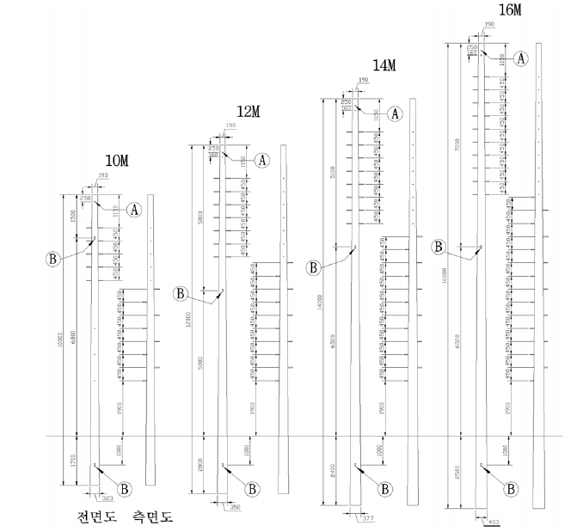
콘크리트 전주 형상 및 치수(개정 전)
A: 완철부착구멍
B: 접지인입 및 인출구멍

Slide 47
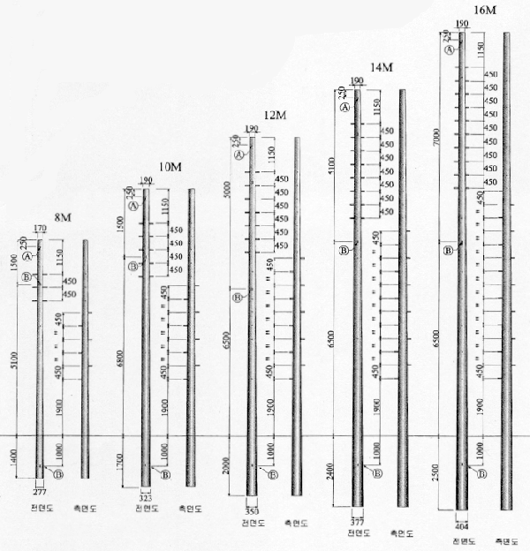
콘크리트 전주 형상 및 치수(개정 후)
전주 최상단 스텝너트(Step Net) 위치는 윗등에서 1,150mm로 하고 상단의 스텝너트 부착단수는 전주 길이에 따라 다음과 같다.
10M = 4단, 12M = 6단, 14M = 7단, 16M = 9단
A: 완철부착구멍
B: 접지인입 및 인출구멍
(단위: mm)

Slide 48
콘크리트 전주식별방법
구분 | 일반용 | 중하중용 | 고당도용 | 불량품
발판너트의 색 | 검정색 | 적색 | 청색
전주밑의 철선모양 | 일자(-) | 십자(+) | 격자(#) | 절단된 철선
전주끝의 실선 색 | 없음 | 검정색 | 청색
전주 밑의 철선위치: 밑에서 15cm의 상부 측 내부에 위치함
전주 끝의 실선 위치 및 폭: 전주 끝에서 40cm 지점에서 폭 20mm로 표시

Slide 49
콘크리트 전주와 강관전주의 비교
항목 | 콘크리트 전주 | 강관전주
재질강도 | 보통 | 우수
최대설계하중 | 1000kgf | 2000kgf
평균수명 | 25년 | 55~75년
환경친화성 | 폐기물처리 | 100% 재활용
운반 및 시공성 | 보통 | 우수
과화중 대응력 | 취약 | 우수
가격 | 저가 | 고가

Slide 50
일반강관전주 규격[개정 전]
길이(M) | 설계하중(kg) |  |  | 구성 | 기초방식 | 단위중량(kg) | 비고
 | 일반형 | 칼라형 | 곡선형
6 | 85 | - | - | 6.4mX1조(강관부) | 강관근입 | 37
(9) | 200 | 200 | - | 2.5mX3조(강관부) 1.8mX1조(기초부) | 강관기초 | 210
11 | 300 | 300 | - | 3.0mX3조(강관부) 2.1mX1조(기초부) | 강관기초 | 360
14 | 500 | 500 | 500 | 3.0mX4조(강관부) 2.7mX1조(기초부) | 강관기초 | 700 | 일반용
 | 700 | 700 | 700 |  |  |  | 중하중용
16 | - | - | 500 | 3.3mX4조(강관부) 2.8mX1조(기초부) | 강관기초 | - | 일반용
 | - | - | 700 |  |  |  | 중하중용
18 | 1,100 | - | - | 6.0mX3조(강관부) | 콘크리트기초 | 1700
20 | 1,800 | - | - | 5.0mX4조(강관부) | 콘크리트기초 | 2500

Slide 51
일반형 강관전주 규격
길이(M) | 설계하중(kgf) | 구성(m) | 기초방식
6 | 85 | 6.4mX1조 (강관부) | 강관근입
10 | 500 | 2단 (4+6.375m) | 강관근입
12 | 500 | 2단 (8+4.46m) | 강관근입
14 | 500 | 2단 (8+6.46m) | 강관근입
 |  | 3단 (4+5.400+5.435m)
 | 700 | 2단 (8+6.46m)
 | 1000 | 2단 (8+6.45m)
 | 1500 | 2단 (8+6.45m) | 콘크리트기초
 | 2000 | 2단 (8+6.45m)

Slide 52
일반형 강관전주 규격
16 | 500 | 2단 (8+8.46m) | 콘크리트기초
 | 700 | 2단 (8+8.46m)
 | 1000 | 2단 (8+8.45m)
 | 1500 | 2단 (8+8.45m) | 강관근입
 | 2000 | 2단 (8+8.45m)
18 | 1500 | 3단 (8+8.45+2.65m) | 콘크리트기초
 | 2000 | 3단 (8+8.45+2.65m)

Slide 53
6M 강관전주
사용목적
연접 인입선 해소(2연접 이상 수용) 및 인입 설비 개선
기존의 인입선 시공 방법으로 정비가 곤란한 과다 면접 개소의 인입선
정비를 위하여 소형, 경량의 6m 배전용 강관 전주 사용
사용장소
주택 밀집 지역, 뒷골목, 번화가 등 과다 연접 개소
가옥 인입 접속점 위치가 낮은 지상고 미달개소
인입선 시공에 따른 건축물, 도로, 보도 훼손 우려 개소

Slide 54
무도장 및 칼라형 강관전주
사용목적
환경친화형 배전설비 구축 및 전력 설비 미관 개선
장점
내후성강 사용으로 내식성우수 (일반강에 비하여 4~8배 우수)
경량성 (CP주 대비 30%, 일반강관주 대비 50% 정도 경량화)
사용장소
자연공원, 관광지 등 주변경관과 조화가 요구되는 장소
도시미관 개선을 위하여 주위배경과 조화가 필요한 장소
규격
전주길이: 10, 12, 14, 16, 18, 20m
전주색깔: 무도장, 녹안정화 암갈색, 진녹색, 연회색

Slide 55
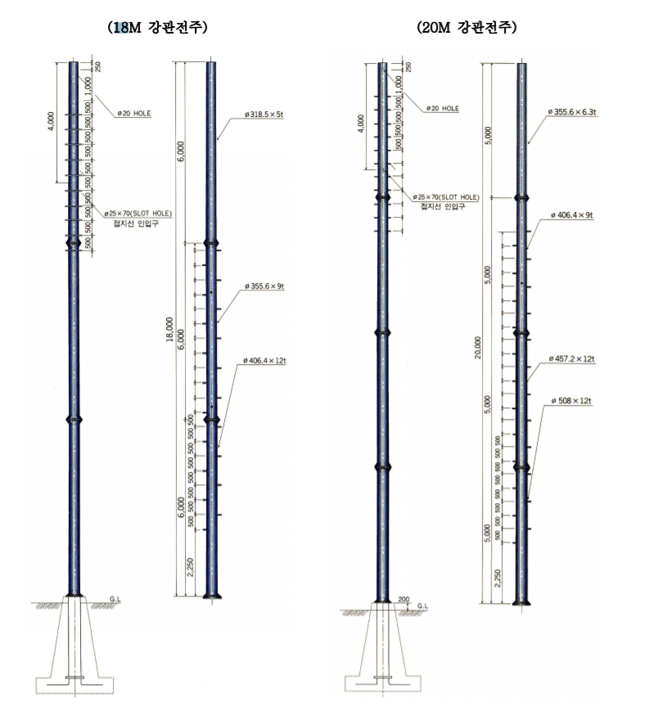
칼라(내후성강) 강관전주 사용예
SP18M
SP20M
전주 길이 | 설계하중 (kg) | 경간 (m) | 비고
18m | 1100 | 100 | 직선 내장주
20m | 1800 | 150

Slide 56
곡선형 강관전주
사용목적
안전사고 예방 및 환경친화적 설비구축
사용장소
상부곡선형
건물과의 이격거리 확보가 필요한 개소
상가밀집지역 간판, 도로변 수목접촉 등 장애물과의 접촉 우려개소
하부곡선형
전주 건주위치 지하에 매설물이 있는 개소
경사개소 및 하천변등 전주건주 확보가 어려운 장소

Slide 57
내후성강의 특징
내후성강이란 대기환경에서 녹발생이 적은 강을 말하며, 부식 저항성을 높이기위해 일반강에 Cu, Cr, P 등의 원소를 첨가한 저합금강이다.
대기에 노출되면 초기에는 일반강과 유사하게 녹이 발생되지만, 기간이 경과함에 따라 그 녹의 일부가 서서히 모재에 밀착하여 안정녹을 형성하고, 이 안정녹층(보호산화피막)이 외부 환경에 대한 보호막이 되어 더 이상의 부식진행을 억제한다.
내후성강의 내식성은 일반강에 비해 8배 정도 우수하다.
또한 녹안정화 코팅을 통해 미관을 개선시킬수 있으며, 1회 도장으로 반영구적인 수명을 유지할 수 있다.

Slide 58



내후성강 안정녹 진행단계
 | 대기노출 초기단계 (1~2년 경과) ; 일반강과 동일하게 부식진행 색상: 회색 → 오렌지색 표면조직: 문질러서 녹가루 발생
 | 안정녹형성 초기단계 (3~4년 경과) ; 부식 산화층 내부에서 크롬, 구리, 니켈 등의 작용으로 치밀한 안정산화층 형성 시작 색상: 적색 → 엷은 갈색 표면조직: 문질러도 녹가루 소량 발생
 | 안정녹형성 완료단계 (5~10년 경과) ; 크롬, 구리, 니켈 등의 영향으로 치밀하고 안정된 암갈색의 산화피막층 형성, 그 후 부 식 진행 거의 없음 색상: 엷은 갈색 → 짙은 갈색 표면조직: 단단히 부착, 녹가루 없음

Slide 59
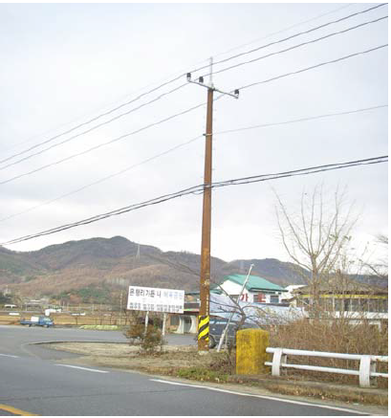
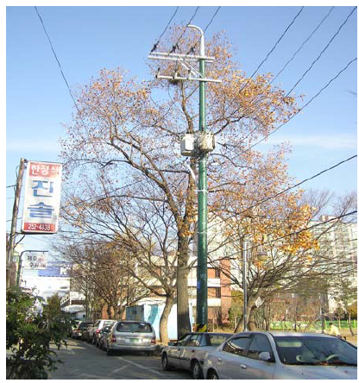
칼라(내후성강) 강관전주 사용예
무도장 | 녹안정화

Slide 60
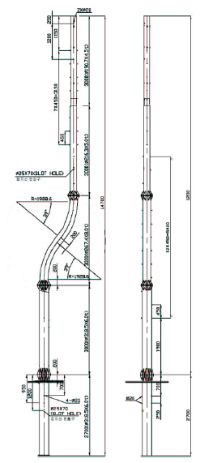
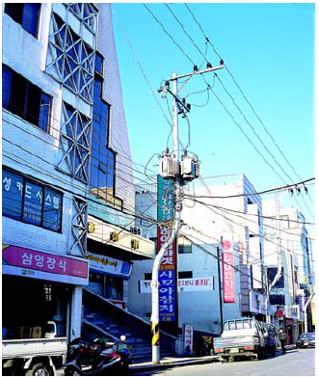
곡선형 강관전주 사진 및 형상
상부곡선형

Slide 61
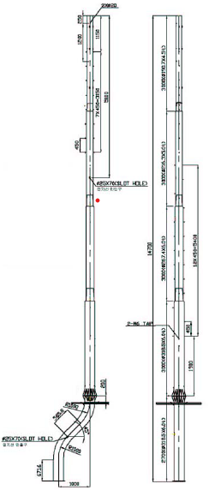
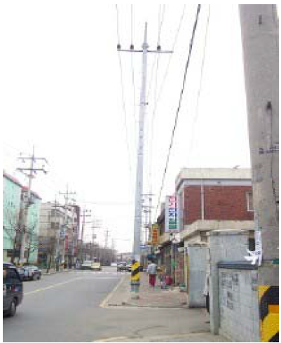
곡선형 강관전주 사진 및 형상
하부곡선형

Slide 62
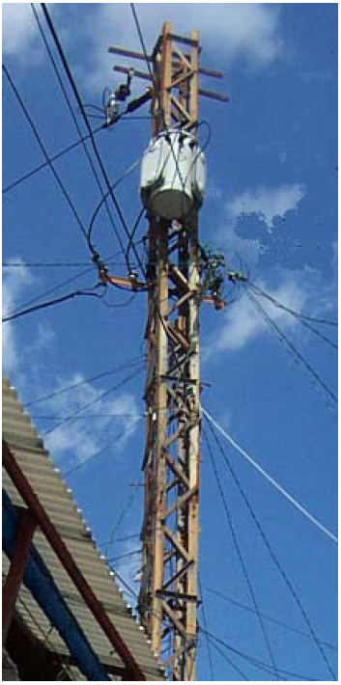
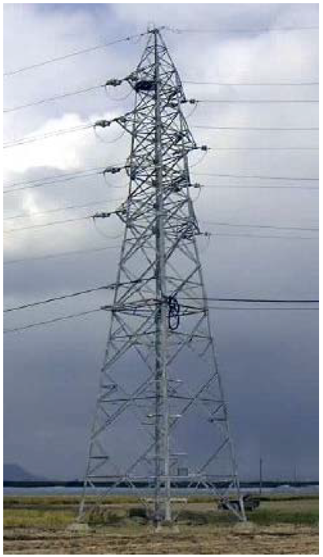
철주 및 철탑 차이
강판, 형강, 평강, 봉강, 강관
또는 리멧재로서 구성된
지지물로서 각 주관이 공통으로
1개의 기초로 되어 있고
일반적으로 근개가 작은 것
강판, 형강, 평강, 봉강, 강관
또는 리멧재로서 구성된
지지물로서 각 다리마다 별개의 기초로 구성되어 있고 일반적으로 근개가 큰 것
철주
철탑
Notes:
근개: 아랫간격

Slide 63
철탑 구분
분류 | 종류 | 철탑형 | 수평각도
표준철탑 | 직선철탑 | A, F, SF | 수형각도 3°이하의 표준경간
 | 각도철탑 | B | 수형각도 20°이하의 표준경간
 | 인류철탑 | D | 수형각도 60°이하의 표준경간
 | 내장철탑 | C, E | 전선로 보강을 위하여 필요개소에 시공하며, 수평각도 40°이하의 표준경간
특수철탑 |  |  | 하천, 산의 계곡을 지나는 장경간개소

Slide 64
지지물 설계
지지물 설계시 고려사항
지지물 위치 선정의 적합성 검토
지지물 종류 선정의 적합성 검토
지지물의 높이 및 경간 선정의 적합성 검토
지지물의 강도 계산
지지물의 위치 선정
전〮후 지지물의 예정위치와 인입선의 가선을 고려하여야 하며, 가급적 표준경간이 되도록 선정
(표준경간 미운영 → 설계기준 개정필요)
선로의 분기 및 전환이 용이한 장소
지선의 설치가 용이한 장소
도로교차점, 출입불편, 교통 지하매설물 지장, 주위미관 손상 등은 피할 것
지지물의 경간 검토 및 결정
2009년 3월 개정 이전에는 배전설비를 표준화하고 효율적으로 운영하기 위하여 참고용으로 지역별 표준경간을 설정하여 운영하였으나,
지지물의 경간은 지지물의 강도, 가섭선의 지상고, 저압부하밀도, 토지 상황 등 현장여건에 따라 상시 가변될 수 있는 요소이므로 사업소 담당자가 현장여건에 보다 유연하고 탄력적으로 대응할 수 있도록
표준경간 기준을 삭제하고 지지물의 강도계산에 따른 최대 허용경간 범위 내에서 제반 기술적 여건 및 경제성을 고려하여 결정할 수 있도록 하였다.

Slide 65
지지물의 표준길이
표준길이
저압: 8m 이상
특고압 및 고압: 표 참조
구분 | 일반주 |  |  | 기기장치주
 | 상가 및 번화가 | 촌락 및 야외지역
 |  | 공가 유 | 공가 무
1회선 | 16 | 14 | 12 | 16
2회선 | 16 |  | 14 | 16
시가지 주요 도로변에서는 전주를 획일적 건주
변전소인출 및 간선 도로변의 선로는 2회선 장주 길이 가능
선로 증설, 공가설비 기기장치 설치 예상 선로: 장래를 고려하여 전주 결정
가로수, 가로등 설치 지역 및 기타 특수지역: 상위규격 전주 가능
기기장치주라도 충분히 지상고가 유지되는 개소: 하위규격 전주 가능

Slide 66
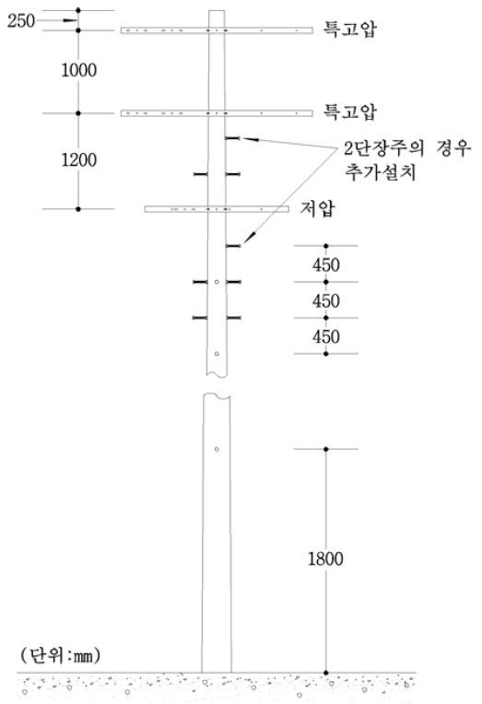
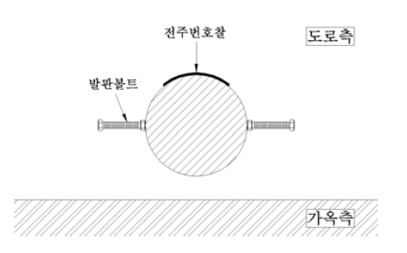
발판 볼트 설치
지선주에는 작업용 발판볼트 2개를 지선밴드 하방 약 1.6m 위치에 설치
지주에는 발판볼트를 설치하지 않는다.

Slide 67

지주 설치방법
근입은 전주근입의 ½이상으로 하되 지표면 이하 1m 이상
보통지주 근개: 전주길이의 ⅓을 표준
보통지주는 장력의 합성점에 가깝게 설치하되 그 선단은 본 주에 밀착시키고 지선밴드로 견고히 고정

Slide 68
가공 배전
장주

Slide 69




완철 및 랙크 장주도
겹완철 내장주
장주 순위
높은 전압선이 상단
전용선이 일반선의 상단
원거리 송전선이 근거리 송전선의 상단
저압선 배선방식(랙크)
특고 및 저압배선
단완철 내장주

Slide 70

경완철
M볼트용 구멍
완철밴드용 구멍
LP애자용 구멍
현수애자 연결금구용 구멍
경완철의 형태와 치수

Slide 71
전압별 완철의 표준길이[㎜]
전선조수 | 특별고압 | 고압 |  | 저압
 |  | 중부하 | 경부하
1조 2조 3조 4조 5~6조 | 900 1,800 2,400 - - | - 1,400 1,800 2,400 2,600 | - 900 1,400 2,400 2,600 | - 900 1,400 1,400 -
비고
개폐기나 피뢰기 등을 설치할 경우 장경간 또는 특수 장주의 경우 및 공사상 불가피한 경우에는
길이를 증가할 수 있다.

Slide 72
완철의 설치 위치
원칙: 전주를 중심으로 전원의 반대측(부하측)에 설치
다음의 경우에는 예외
인류 및 분기 완철: 장력방향의 반대측
철도, 도로, 약전선, 하천 등 횡단: 횡단하고자 하는 경간의 반대측
보호선, 보호망용 완철: 장력방향의 반대측
하부완철: 상부완철과 동일측

Slide 73
완철의 설치방향
수평각도주의 완철 사용 구분
전선굵기의 단계차
전선로의 방향 | 완철설치의 방향
직선 30° 미만의 각도 30° 이상의 각도 | 전선로와 직각 2등분선의 방향 양측전선에 각각 직각
전선규격 | 단완철 Pin 장주 | 겹완철 Pin 장주 | 내장 또는 인류
동선38㎟(ACSR 32㎟) 이하 | 10° 미만 | 10° ~ 20° | 20° 초과
동선38㎟(ACSR 32㎟) 초과 | 10° 미만 | 10° ~ 15° | 15° 초과
동선 | 22㎟ | 38㎟ | 60㎟ | 100㎟ | 150㎟
Aℓ | - | 32㎟ | 58㎟ | 95㎟ | 160㎟

Slide 74


단일형 내장완철(창출/편출)
창출시공
편출시공

Slide 75
단일형 내장완철 적용개소
조류둥지 조성으로 인한 고장 발생이 우려되는 개소의 편/창출장주
단, ACSR/AW-OC 95 ~ 240SQ 또는 이와 동등한 인장하중을 갖는 가공전선 3조가 가선된 인류주는 지선 보강후 사용
지선 보강없이 편출 및 창출용으로 사용가능
240㎟ 이하 또는 이와 동등한 인장하중을 갖는
가공전선 3조가 가선된 내장 수평주
ACSR/AW-OC 58㎟ 이하 또는 이와 동등한 인장하중을 갖는 가공전선 3조가 가선된 내장 인류주
수평지선 보강 후 편출 및 창출용으로 사용 가능
ACSR/AW-OC 95 ~ 240㎟ 또는 이와 동등한 인장하중을 갖는 가공전선 3조가 가선된 내장 인류주

Slide 76
장주형태에 따른 사용가능 여부
전선종류(㎟) |  | ACSR/AW-OC
항목 |  | 32 | 58 | 95 | 160 | 240
지선보강 없이 사용가능 | 내장주 | O | O | O | O | O
 | 인류주 | O | O | X | X | X
지선보강 후 사용가능 | 인류주 | - | - | O | O | O
시공방법: 기준 경완철 편출시공방법과 동일
단, 완금밴드는 단일형 내장완금용(RS-5340-0026) 및 볼쇄클(RS-4030-0006) 사용 시공
단일형 내장완철용 볼쇄클은 상호 겹치기 시공
편출/창출 내장형완철 설치시 유의사항
유의사항
COS 및 피뢰기 병행설치로 인하여 장주가 복잡해 지거나 조류고장 예방 효과 감소가 우려되는 경우에는
COS 및 피뢰기 설치 지양

Slide 77


절연체(자기제)
절연체(폴리머)
현수애자
일반형
내염형
Line Post

Slide 78

자기 현수애자 설치 방법

Slide 79

폴리머 현수애자 설치 방법

Slide 80
가공 배전
전선

Slide 81
도전재료의 특성
구분 종류 | 고유저항(μΩ㎝) | 전도율(%) | 비중(20 ℃/시) | 인장강도 (㎏/ ㎟) | 선팽창계수 (20 ℃시) | 용점(℃) | 탄성계수 (㎏/ ㎟)
은 | 1.62 | 106 | 10.5 | 15 | 18.9×10-6 | 960.5
동 | 1.72 | 100 | 8.89 | 20 | 17.0×10-6 | 1,083 | 12×103
금 | 2.40 | 71.6 | 19.3 | 10 | 14.2×10-6 | 1,063
AL | 2.82 | 62 | 2.7 | 8 | 23.0×10-6 | 660 | 23×103
니켈 Ni | 6.9 | 24.9 | 8.9 | 40 | 12.8×10-6 | 1,452
철 Fe | 10 | 17.2 | 7.86 | 25 | 11.7×10-6 | 1,535
백금 Pt | 10.5 | 16.4 | 21.45 | 15 | 15.0×10-6 | 1,755 | 20×103

Slide 82





AL전선
1977
개발, ACSR 절연
1979
도심지
1988
전지역 확대
2008년, 절연전선(99.8%)
전체 긍장 336,512㎞
ACSR
ACSR-OC
AL
AL전선
ACSR
AL + 강심
ACSR-OC
ACSR + 피복

Slide 83


AL전선
AL + 피복강심 + 수밀형
ACSR/AW-OC + 이중절연 + 내트래킹성 피복

Slide 84
특고압 전압선
오손등급 B급이상 염해지역
ACSR/AW-TR/OC, ACSR/AW-OC+바인드보강재
공장지역
알루미늄 절연전선류 (동전선류 사용지양)
장경간 횡단개소
지상고 및 선간거리를 고려하여 선종 결정
(ACSR/AW-(TR/)OC류 → OC-W → ACSR → HDCC)
중성전 및 접지측 전선
염해지역 및 도심지역
나경동연선(HDCC 또는 WO)
야외일반지역
ACSR/AW
저압 전압선
일반지역
옥외용비닐절연전선(OW)
농사용
저압 ACSR/AW-OW

Slide 85


ACSR/AW-OW (ACSR/AW polyviny| chloride insulated outdoor weather – proof wires)
저압 농사용 전선에 기준이상의 고압용 ACSR-OC 사용
구분 | 고압 ACSR-OC 32㎟
전산 형성
구성 | 아연도금 강선 경AL선 내부 반도전 절연체(XLPE)
구분 | 저압 ACSR/AW-OW 35㎟
전산 형성
구성 | 알루미늄피복 강선(AW) 경AL선 절연체(PVC)
규격 개정(’10.9): 기존 32㎟ → 35㎟
사유: 저압 AL 전선의 경우 KS 규격 부재로 전기용품 안전기준 및 IEC 국제규격 부합화

Slide 86
AL전선의 허용전류
규격(㎟) |  | 32 | 58 | 95 | 160 | 240
ACSR | 순시허용전류(A) | 3,600 | 6,600 | 10,900 | 18,300 | 27,400
 | 연속허용전류(A) | 160 | 240 | 330 | 460 | 595
ACSR(/AW)-OC | 연속허용전류(A) | 145 | 210 | 268 | 395 | 511
동일 단면적의 ACSR전선에 비해 ACSR(/AW)-OC전선의 공급능력은 평균 86.2%정도임
동전선의 허용전류
규격(㎟) |  | 22 | 38 | 95 | 160 | 240
WO | 순시허용전류(A) | 4,100 | 7,200 | 11,300 | 18,900 | 28,400
 | 연속허용전류(A) | 160 | 220 | 300 | 420 | 550
OW | 연속허용전류(A) | 112 | 153 | 206 | 302 | 385
OW 150㎟의 경우 동일 단면적의 WO전선에 비해 공급능력 70%
Notes:
허용전류: 전선이나 케이블에 흘릴 수 있는 전류의 최대 값

Slide 87
대용량 배전방식
전압별 | 구분 | 기준용량(kVA) | 회선당 운전용량(kVA)
 |  |  | 상시운전용량 | 비상시운전용량
22.9kV | 일반 배전방식 | 10,000(252A) | 10,000(252A) | 14,000(352A)
 | 대용량 배전방식 | 15,000(378A) | 15,000(378A) | 20,000(504A)
전선규격: 240㎟
개폐기 용량: 630A
적용지역
도심번화가, 공단 등 부하 밀집지역
배전선로 회선수가 많아 경과지 확보가 곤란한 지역
말단 집중부하로 규정된 선로전압 유지가 곤란한 지역

Slide 88
전선의 굵기 선정시 유의사항
최대부하시 말단공급점의 전압이 규정범위 이내일 것
장차 부하증가의 전망과 전압강하를 검토할 것
전선의 연속 및 순시허용전류와 기계적 강도를 고려할 것
단, 순시과전류의 지속시간은 0.5초를 표준으로 함
특고압과 고압선로에서는 다른 Feeder와 Loop될 때 부하의 융통을 고려할 것
전선의 소요량 계산
가선시의 소요량 산출: (선로긍장 × 전선조수) × 1.01
철거시의 회수량: (선로긍장) × 전선조수

Slide 89
전선별 전선의 최소 굵기
지역별 |  |  | 전압별 | 전선의 최소굵기
 |  |  |  | 동선 (㎟) | ACSR (㎟)
일반 배전선로 | 시가지 | 간선 및 중부하지역 | 특고압, 고압 저압 | 100 이상 60 이상 | 160 이상 -
 |  | 분기선 및 경부하지역 | 특고압, 고압 저압 | 38 이상 38 이상 | 58 이상 -
 | 기타지역 | 간선 및 중부하지역 | 특고압, 고압 저압 | 60 이상 38 이상 | 95 이상 -
 |  | 분기선 및 경부하지역 | 특고압, 고압 저압 | 22 이상 22 이상 | 32 이상 -
대용량 배전선로 | S/S인출 ~ 부하중심점 |  | 특고압 |  | 240 이상
 | 중부하 구간 |  | 특고압 |  | 160 이상
 | 경부하 구간 |  | 특고압 |  | 58 이상

Slide 90
저압선의 경간수 제한
구분 | 공급방식 전압 | 전선종별 | 번화가, 상가 | 밀집주택가 | 농어촌
경간수 | 단상2선식 220V | 100㎟ 60㎟ 38㎟ | 3 2 1 | 5 4 3 | 5 5 5
 | 3상4선식 220/380V | 100㎟ 60㎟ 38㎟ 22㎟ | 10 6 4 2 | 10 10 8 6 | 10 10 10 10
편측 전류상 정치: 번화가 상가 200A, 밀집주택가 100A, 농어촌 50A
상정전류의 2배에 전압강하 13V(220V의 경우) 이하로 되는 설비임
가까운 시일 내에 부하증가가 예상되는 경우에는 현재 부하의 2배가 되는 전류로
전압강하를 계산하여 전압별 규정전압이 유지되도록 설계할 수 있음
농사용 관정수용 등에 저압을 공급하는 경우에는 전압강하가 초과되지 않는 범위내에서
경간수를 증가시킬 수 있다.

Slide 91
특고압(고압) 중성선
동일 변전소에 인출된 특고압(고압) 중성선은 서로 공용
서로 다른 변전소에서 인출된 특고압선로 중성선은 공용하지 않음
서로 다른 변전소에서 인출된 특고압선로 중성선은 공용하지 않음
중성선 별도 가선
한 전주에서 양 중성선을 함께 접지하지 않음
중성선: 나선을 사용하며 저압애자에 지지
중성선 굵기: 전압선과 같은 굵기로 하며, 최대는 ACSR 95sq중성선 별도 가선
전력유도 영향으로 중성선 굵기를 크게 하거나 중성선을 2조로 할 때
또는 장경간 또는 특수지역에서 기계적 강도가 필요시는
중성선 2조 가선시 중성선간 연결은 양단과 접지시공 전주마다 상호 연결
중성선은 선로 및 고객 구내의 모든 특고압측 기기의 외함 및 접지와 연결

Slide 92
저압중성선 및 접지측전선 굵기
전압선의 굵기(㎟) | 3상 중성선의 굵기(㎟)
OW 22 | WO 22
OW 38 | WO 22
OW 60 | WO 38
OW 100 | WO 38
OW 150 | WO 60
단상2선식 접지측 전선은 전압측 전선과 동일한 굵기로 선정
1차측이 다중접지 계통일 때 그 저압의 중성선 또는 1상2선식 접지측 전선은
나선을 사용하고 다중접지를 시행
변대가 집중된 시가지에서 동과 AL의 빈번한 접속을 피하기 위해 중성선을
나경동선으로 일괄 시공할 수 있음
Notes:
OW(옥외용 비닐절연 전선)
WO(나선): 가공송전선과 재번선 및 접지용 전선으로 사용하는데 일반용과 가공송전선으로 구분

Slide 93



저압전선의 배열
배전방식 | 전선의 배열
단상 2선식
3상 4선식
수직배선

Slide 94

기준이도
풍압하중에 대한 안전율: 경동선 → 2.2이상, 기타 전선 → 2.5 이상
이도조정 작업시 겨울철에는 기준이도보다 조금 적게
여름철에는 조금 많게 조정
Notes:
이도: 처짐정도

Slide 95
전선 접속
접속부분의 전기저항은 같은 길이의 동일전선 저항보다 증가하지 않아야 한다.
서로 장력이 걸리는 부분 접속시 접속부분의 기계적 강도는 접속하지 않은 부분에 비하여 20% 이상 감소시키지 않아야 한다.
절연전선 상호간을 접속할 때 접속부분의 절연은 타부분의 절연물과 동등이상의 효력이 있는 방법으로 충분히 절연
철도, 궤도, 타전선로, 약전류 전선로 등을 횡단하는 장소: 전선접속 금지
전선의 접속을 경간 중에서 하지 않고 잠바에서 접속 시행하는 경우
굵기가 서로 다른 전선의 저복
동선과 Aℓ선과 같은 이종전선의 접속
나전선과 절연전선 또는 케이블과의 접속

Slide 96


AL전선 접속 4대 원칙
AL전선 절단 철저: 절단기 사용
전선 풀림 방지를 위한 AL 바인드선을 감고 절단기로 절단
산화피막 제거: AL Brush 또는 Sand Paper
콤파운드 도포: 산화피막 생성 방지
적합한 접속금구 및 공구 사용: Y-35 또는 전동식 공구
전선 압축접속 순서
ACSR 58SQ 이하: 중앙에서 좌우로
ACSR 95SQ 이상: 스리브 양단에서 중앙으로 매 3회씩
180 방향을 바꾸어 압축

Slide 97
전선의 접속개소 불량 원인
스리브 규격 및 압축다이스가 부적당한 경우
압축회수 또는 압축기의 압축력이 부족한 경우
전선 표면의 산화피막을 벗겨내지 않은 경우
불량스리브를 사용한 경우
포장박스에 제작사가 명시된 제품 사용
내면에 콤파운드가 균일하게 도포된 제품 사용
→접속 불량시 시공 1~2sus 후 열화로 인한 고장 발생

Slide 98
AL 압축스리브 사용구분
스리브종별 (기호) | 적용전선 (㎟) | 콤파운드 유무 | 압축공구 |  |  | 비고
 |  |  | 공구명 | 다이스 | 압축횟수
J-1 | 32-32 | 유 | MD-6 Y-35 | W-687 U-243 | 10 5 | 단일스리브
J-2 | 58-58 | ” | MD-6 Y-35 | W-702 U-247 | 12 8 | ”
J-3 | 95-95 | ” | Y-35 | U-654 | 15 | ”
J-5 | 160-160 | 무 | Y-35 | U-306 U-316 | 9 9 | Aℓ과 강, 각각 별개의 스리브
※ 압축회수는 편측의 횟수
J-4: 송전 가공지선용 120sq
MD-6: 수동 압축기
Y-35: 수동 유압축기

Slide 99
AL 보수스리브 사용구분
스리브종별 (기호) | 적용전선 (㎟) | 콤파운드 유무 | 압축공구 |  |  | 비고
 |  |  | 공구명 | 다이스 | 압축횟수
R-1 | 32 | 무 | MD-6 Y-35 | W-239 U-239 | 16 8 | 단일스리브
R-2 | 58 | ” | MD-6 Y-35 | W-243 U-243 | 20 10 | ”
R-3 | 95 | ” | Y-35 | W-249 U-249 | 28 14 | ”
R-5 | 160 | ” | Y-35 | U-316 | 23 | 스리브본체와 덮개로 구성
※ 압축회수는 양측의 횟수

Slide 100
분기고리 사용 구분
명칭 | 기호 | 적용전선
분기고리 | T-1 T-2 T-3 T-4 | ACRS 32㎟ ACRS 58㎟, 95㎟ ACRS 160㎟ ACRS 240㎟
분기고리의 압축
분기고리종별 (기호) | 압축공구 |  |  | 비고
 | 공구명 | 다이스 | 압축횟수
T-1 T-2 T-3 T-4 | Y-35 또는 전동식 압축공구 | U-D U-H U-R U-N | 2 2 2 2 | 압축회수는 전회수임

Slide 101
분기고리의 압축
스리브종별 (기호) | 압축공구 |  |  | 비고
 | 공구명 | 다이스 | 압축횟수
E1-1 E2-1 E2-2 E3-1 E3-2 E3-3 E4-1 E4-3 E4-4 E5-1 E5-3 E5-4 E5-5 | Y-35 또는 전동식 압축공구 | U-D3 U-D3 U-N U-N U-N U-N U-N U-N U-N U-N U-N U-N U-N | 1 1 1 1 2 2 2 3 3 2 3 4 4 | 압축회수는 전회수임

Slide 102



전선 바인드(LP애자)
보통바인드: 특고압선로의 사선, 활선, 무정전작업
화설바인드: 보통바인드 곤란시 간접활선작업으로 시행
트래킹(Tracking)

Slide 103

바인드리스 LP커버
염진해지역의 LP애자 상단 전선장악(기존 LP애자 바인드 대체 사용)
바인드 이탈 다발지역의 LP애자

Slide 104

정형바인드
오손등급 B급 이상지역 및 절연전선 트래킹 발생우려 개소
반도전성 재질로 바인드 부분의 누설전류를 분산시켜 트래킹 예방효과
정형화 형상의 바인드로 기존 바인드 대비 설치 및 철거작업 간편

Slide 105
가공 배전
보호선 ∙ 망

Slide 106


보호선 ∙ 망용 전선
보호선 ∙ 망용 완철
교차설비 종류별 완철 및 종선수 사용표준 비교
용도별 적용전선 규격

Slide 107
가공 배전
변압기

Slide 108






분기고리
활선크램프
인하용
절연전선
내오손결합애자
(자기제)
내오손결합애자
(폴리머)
COS

Slide 109

배전용 변압기
1980’s
G9 Silicon Core
1996
G6 Core, 무부하손실 15% 감소
1997
Amorphous Core
변압기 시스템손실의 30% 점유
현재 대부분 변압기 저손실형

Slide 110
주상변압기
종류 | 용량 (kVA) | 1차전압 | 2차전압 | 코어
일반/컴팩트형 (5종) | 10(삭제), 20, 30, 50, 75, 100 | 13,200 | 230 | G6
보호장치내장형 (4종) | 30, 50, 75, 100 | 13,200 | 230 | G6
아몰퍼스/내염형 (6종) | 10, 20, 30, 50, 75, 100 | 13,200 | 230 | Amorphous/ G6
슬림형 (7종) | 10, 20, 30, 50, 75, 100, 150 | 13,200 | 230 | G6

Slide 111
주상변압기 운영방안(’12.1월 이후 적용)
구분 |  | 적용개소 | 비고
Compact형 |  | 대도시 번화가, 주택가 등 부하밀도가 높은 지역 기타 필요개소 | 무탭 유탭
일반형 | 순간압력저감 장치 부착형 | 시가지 번화가, 주택가 사람통행이 빈번한 인도변 등 유분출시 인명 피해가 예상되는 지역 기타 필요개소 | 무탭 유탭
 | 순간압력저감 장치 미부착형 | 상기 이외의 지역 | 유탭

Slide 112
내염형 주상변압기 (아연피막외함) 특징
구분 | 특징
내식성 | 다른 아연처리면보다 희생부식의 속도가 느려 수명이 오래감. 국부적으로 상처가 난 경우에 주변 아연피막 아래로 손상부위가 확산되지 않음
상도의 도포 | 상도를 함으로서 아연피막과 상도의 수명을 합한 수명기간의 2.5배의 수명연장을 가져옴
접착력 | 아연피막제는 전기화학적으로 결합이 되어 접착력이 우수하며 아연피막충이 손상되더라도 피막이 벗겨지지 않음
무해성 | 아연피막제는 99.95% 순도의 아연을 사용하므로 납, 카드뮴등의 유해성분이 없음
고순도(99.95%).고함량(96%)의 아연피막으로 모재이중보호 (활성 피막 및 차폐피막)
아연도료가 모재에 대신하여 아연피막내의 아연이 희생부식
적용개소: 오손등급 C급

Slide 113
내염형 주상변압기(스테인레스외함) 특징
장점 | 단점
표면이 미려하여 의장성이 탁월 내식성 우수, 가혹환경에서 사용 고강도로 경량화 가능 유지관리비용 저렴 | 일반탄소강이나 알루미늄에 비해 고가 소량으로 사용할 경우 비경제적
내부식성: 염수분무시험결과 부식 발생이 현저하게 줄어듦
운반시 도장에 손상을 입어도 부식 발생이 적음
적용개소: 오손등급 D급

Slide 114
COS 퓨즈 링크
용량(KVA) | 10 | 20 | 30 | 50 | 75 | 100 | 150
퓨즈링크정격(A) | 1 | 2 | 3 | 5 | 8 | 10 | 15
변압기 2차인하선
변압기 용량 (kVA) | 단상2선(220V) |  | 3상4선(220/380V)
 | 전압선 | 접지측성 | 전압선 | 중성선
30 이하 50 ” 75 ” 100 ” 150 ” | 60 100 150 100×2 150×2 | 60 100 150 100×2 150×2 | 60 100 150 100×2 150×2 | 38 60 100 100 150

Slide 115

변압기 COS 설치 위치

Slide 116
가공 배전
접지

Slide 117

도전성 콘크리트 접지봉(판)

Slide 118


접지동봉 및 리드단자
<실체도 및 형상>

Slide 119


심타용 용융 아연도금 접지봉
용도
암석지역 등 기존 접지동봉으로 규정된 접지저항 유지 곤란 개소
병력시공이 곤란한 지역의 가공 배전선로 접지극으로 사용
직렬시공시 병렬보다 효과가
1.8배 정도 좋음

Slide 120
가공 배전
인입선

Slide 121
전등고객의 연접 제한 호수
전선종별 | 번화가, 상가 | 밀집주택가 | 농어촌, 기타
38㎟ 22㎟ 3.2㎜ 2.6㎜ | 5 3 1 (1) | 5 3 1 (1) | 5 4 2 1
2방향 이상으로 연접시 1단 하위전선 즉, 22㎟ 이상인 경우 각 말단 인입선에
3.2㎜ 또는 2.6㎜ 사용을 기준한 한도임.
번화가, 상가 및 밀집주택가에 연접 1호의 경우 평균 인입선 경간이 15m 이내일 때
2.6㎜를 적용함.

Slide 122
저압 인입선의 긍장
저압가공 인입선의 긍장은 50m 이하로 함을 원칙으로 한다.
단, 인입선 중간에 지지점을 만들고 지지점과의 거리가 50m이하일 때에는 인입선 긍장의 합계를 60m로 할 수 있다.
이때 인입선의 도중에 지지점은 1개소에 한하여 만들 수 있다.
특고압 인입선의 긍장
고압과 특고압 인입선의 지지점간 거리는 30m를 표준으로 하여 불가피한 경우에 한하여 50m까지로 할 수 있다.
특고압 인입선의 연접
특고압 가공 인입선은 연접으로 시설하여서는 안된다.
특고압 인입선의 시설
특고압 인입선에는 절연전선 또는 케이블을 사용하며 그 세기와 굵기는 경동선 22㎟ 이상의 전선으로 한다.

Slide 123
가공 배전
개폐기

Slide 124
개폐기 설치 목적
작업시 정전구간 축소
고장시 고장구간 검출 및 분리
부하 전환을 통한 과부하선로 해소
개폐기 설치 위치
차량충돌이 우려되는 각도주 등은 피해서 시공
분기선용 구분개폐기는 분기 1호주에 설치 원칙
변압기, 콘덴서 등 기기주는 설치 지양
선로가 하천, 호수, 산림과 같은 지역 통과시 그 이전에 설치
시가지를 통과하고 촌락에 이르는 시가지 출구지점 설치
촌락과 촌락을 통과하는 선로에는 부락의 경계점 설치
동일 지지물에는 원칙적으로 2개 이상의 개폐기 설치 불가
가급적 수용가 구내 설치 지양(유지보수 곤란)

Slide 125

개폐기 운영방안
구분 | 가공 | 지중
가스개폐기 | 일반지역 | 일반지역
에폭시(Eco)개폐기 | 오손등급 C, D지역 | 번화가 지역
* 폴리머 개폐기(가공): ‘11.6월 이후 사용 중지
개폐기 설치방향
보통장주 설치시 차도측 시설
개폐기 조작 핸들: 전주측 방향이 되도록 설치
ME R/C: 전원측 부하측 구분하여 설치
개폐기는 평형 및 균형이 되도록 설치
설치가대와 상하부 행거밴드를 고정볼트로 조여
흔들리지 않도록 시공

Slide 126



개폐기 설치
G/S
R/C, S/E,ASS, ASBS
ALTS

Slide 127


개폐기 인하선 설치
가스절연형 개폐기의 인하선
R/C, S/E, ALTS의 인하선

Slide 128
이질금속 스리브 사용구분 및 압축
이질금속 스리브 종별(기호) | 적용선동(㎟) |  | 압축공구
 | A측 | B측 | 공구명 | 다이스 | 압축회수
S1 | ACSR-OC 95 | HDCC 100 | Y-35 또는 전동압축 공구 | U-316 | 편측 2회
S2 |  | 몰드콘 HDCC 125
S3 | ACSR-OC 16 | HDCC 100
 |  | 몰드콘 HDCC 125
S4
S8 | ACSR-OC 240 | 몰드콘 HDCC 125 | EP-610H S1 또는 CT 152 | HT-610 BU 또는 P44RT | 편측 3회
S9 | ACSR-OC 240 | 몰드콘 HDCC 200
※ 리드선으로 사용하는 수밀구조의 동절연전선 규격은 Aℓ본선과 등가이상의
전선을 사용하되 최소굵기는 38㎟

Slide 129
개폐기 설치 기준
구분 지역 | 선로간선 |  |  | 분기선의 분기점
 | 수동개폐기 | 자동개폐기
 |  | 선로거리 | 구간부하(kW)
A지역 | 0.5㎞/1대 | 1.0㎞/1대 | 1,600 | 5경간 이상
B지역 | 1.0㎞/1대 | 2.0㎞/1대 | 2,000 | 10경간 이상
C지역 | 2.0㎞/1대 | 4.0㎞/1대 | 2,000 | 30경간 이상
선로 운영상 필요지역 | 거리제한 없음
A지역: 대도시의 번화가 및 시가지, 주택밀집지역, 공단
B지역: 중소도시, 군∙읍 소재지의 시가지, 대도시의 외곽지역
C지역: A,B 이외의 기타지역
고장복구에 장시간 소요개소 추가 설치 가능
ABC 선로가 시작되는 전원측 전주

Slide 130
선로 구분 차단장치
선로 고장시 구분차단을 위하여 특고압 선로에는 Recloser, Sectionalizer, Fuse 등을 조합하여 사용
구분 차단장치는 설치된 점에서 최대고장전류의 차단에 지장이 없을 것
최소 고장 전류에 동작할 수 있어야 하며 (단, Sectionalizer는 제외), 최대부하 전류의 통전에 지장이 없어야 한다.
구분차단장치는 그 전위보호장치와 후비보호장치와의 상호 협조
Recloser는 직렬로 3대까지 사용
선로간선 부하중심점 ½이내의 구간에 ABC케이블이 시설된 경우 ABC선로 전원측에 Recloser를 설치하지 않는다.

Slide 131
가공 배전
내뢰대책

Slide 132


폴리머 피뢰기
[폴리머 피뢰기]
[현장 설치 사진]

Slide 133
가공 배전
염해대책

Slide 134
염진해 오손등급 B급이상인 지역
구분 | A | B | C | D
등가염분부착밀도 (ESDD) | 0.063 이하 | 0.063 초과 0.125 이하 | 0.125 초과 0.25 이하 | 0.25 초과
※ ESDD는 표준 해수애자 하면 외부 부착 기준
해안에서 거리별 오손등급 구분
[단위: ㎞]
오손구분 해안별 | B급 | C급 | D급
남해 | 1.5 초과 ~ 2.5 | 1.0 초과 ~ 1.5 | 0 ~ 1.0
제주도 | 8.5 초과 ~ 11.5 | 5.5 초과 ~ 8.5 | 0 ~ 5.5
서해 | 5.5 초과 ~ 7.0 | 3.0초과 ~ 5.5 | 0 ~ 3.0
동해 | 2.0 초과 ~ 3.5 | 1.5 초과 ~ 2.0 | 0 ~ 1.5

Slide 135
내염기자재 활용
설비구분 | 오손등급 | 사용자재
현수애자 | B급 | 191㎜ 현수애자 × 2개 폴리머현수 B호
 | C급 | 191㎜ 현수애자 × 3개 254㎜ 현수애자 × 2개 폴리머현수 A호
 | D급 | 254㎜ 현수애자 × 3개 폴리머 현수 A호
라인포스트 애자 | B급 | 일반형 라인포스트 애자
 | C급 | 내염형 라인포스트 애자 폴리머 라인포스트 애자
 | D급 | 폴리머 라인포스트 애자
변압기 | B급 | 일반형 주상변압기 ＋ 절연커버
 | C급 | 내염형 주상변압기(아연피막외함) ＋ 절연커버
 | D급 | 내염형 주상변압기(스테인리스외함) ＋ 절연커버
전선 | B급 | 경동선, ACSR/AW-OC
 | C, D급 | 경동선, ACSR/AW-TR/OC
COS | B급 | COS + 내오손 결합애자 폴리머재질 COS
 | C, D급 | 폴리머재질 COS
피뢰기 | B, C, D급 | 폴리머 피뢰기

